Slide 1
第0章 前言
工程教育专业认证--计算机科学与技术
计算机类专业教学质量国家标准

Slide 2
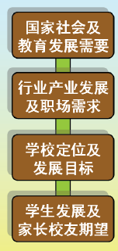
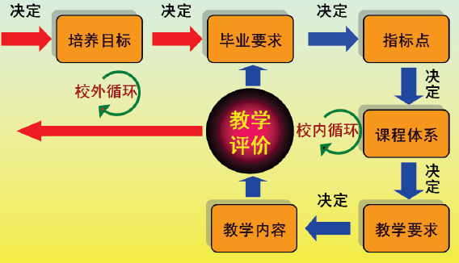
第0章 前言
工程教育专业认证核心理念

Slide 3
第0章 前言
软件工程教学大纲
教学目标：
……培养学生以工程化的思维方式解决大中型软件系统构建过程中存在的复杂问题的能力……
应支撑毕业要求的指标点（部分）：
1. 掌握软件工程过程结构、过程模型、需求与设计建模方法以及软件质量等专业知识，熟悉规模软件系统的构建过程，从而具有解决软件系统的分析与设计过程中存在的各种复杂问题的能力。（指标点1-3）
2. 能基于软件工程过程，运用结构化方法或面向对象方法等对复杂的软件工程问题进行可行性分析和需求分析，建立相应的逻辑模型。（指标点2-3）

Slide 4
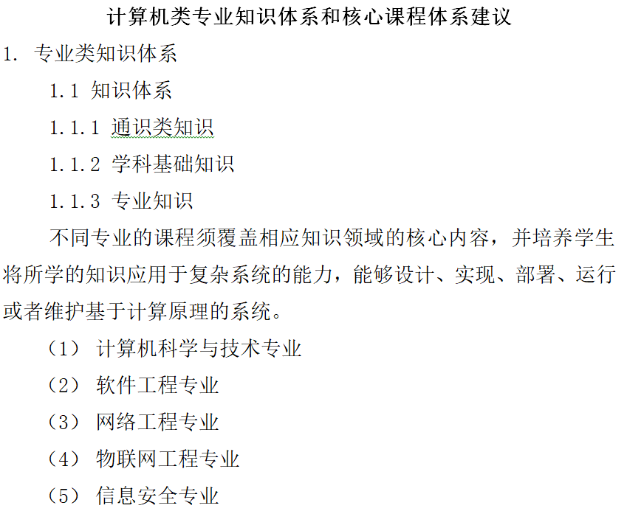
第0章 前言
计算机类专业教学质量国家标准
附录：

Slide 5
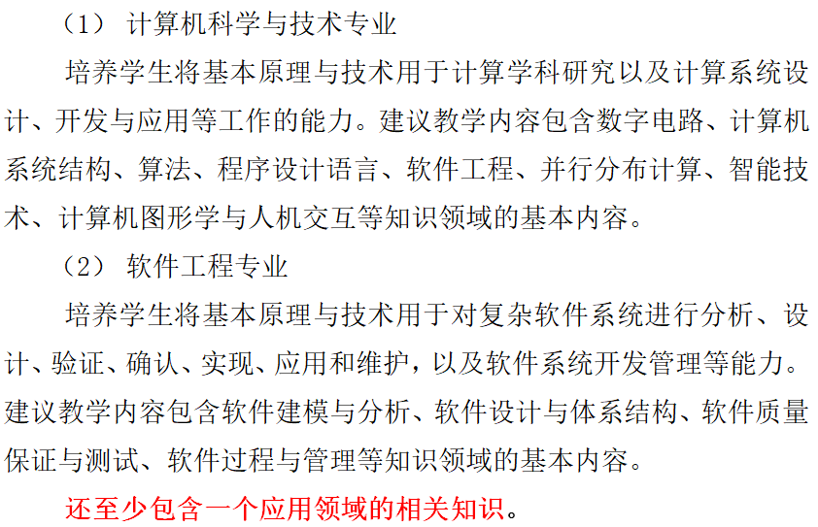
第0章 前言

Slide 6
第1章 软件的本质
对软件工程的初步认识
软件的本质
几类重要的应用软件
----软件工程中一些新技术、方法的应用领域
Software Engineering: A Practitioner’s Approach, 8/e
by Roger S. Pressman and Bruce R. Maxim
《软件工程： 实践者的研究方法 》（第8版）
Roger S. Pressman ， Bruce R. Maxim 著

Slide 7
1、软件与软件工程
计算机软件----“意外效应法则”的典型
为什么需要“软件工程”？
---软件业一直试图开发新的技术，使得高质量的软件开发和维护变得更容易、快捷、低成本。
软件工程：为软件工程师构建正确的软件提供一个框架。该框架包括：过程、方法与工具。
工程化思想：工程化即系统化、模块化、规范化的一个过程。
Notes:
意外效应法则： 正面的，软件促进了新科技的创新（基因工程、纳米科技）、现代技术的发展（通信等）和传统行业与技术的变革（商业、新零售、媒体等）。没人曾想到软件可嵌入各种系统中，带来了交通、医疗、军事、娱乐各个领域的变革。 结论： 还有很多结果和影响是我们尚未预料到的，如果你笃信软件的意外效应法则，你也可以成功。
反面的： 方便面的消失。。。
为什么需要软件工程：从两方面说，软件与软件工程的关系，软件的现状以及软件工程的目标，软件工程目前的状况等。
需要软件工程： 几乎所有行业都需要软件的支持； 数百万的软件需要进行纠错、维护和优化。因此，软件业一直试图开发新的技术，使得高质量的软件开发和维护变得更容易、快捷、低成本。已经在某些领域、某些技术和方法学等方面取得进展，然而，尚未开发出一种实现上述全部需求的软件技术或方法，而且未来产生这种技术的可能性也很小。

Slide 8
层次结构
工具
方法
过程模型
软件工程

Slide 9
2、软件的本质
软件是：
(1)指令的集合 (计算机程序)：通过执行这些指令可以满足预期的特征、功能和性能需求；
(2)数据结构：使得程序可以合理利用信息；
(3)软件描述信息：它以硬拷贝和虚拟形式存在，用来描述程序操作和使用。

Slide 10
2、软件的本质
软件本质：
(1)软件是设计开发的，不是传统意义上生产制造的。
(2)软件不会“磨损”，但软件存在“退化”。
(3)虽然整个工业向着基于构件的构造模式发展，然而大多数软件仍是根据实际的顾客需求制定的。
(4)软件是复杂的，软件设计也是一门艺术。
Notes:
软件的复杂性体现在哪些方面？ 规模----模块多，人员多； 并发：
软件设计是艺术，如架构设计？

Slide 11
软件失效曲线图
由于副作用
导致失效率提高
失效率
变更
实际曲线
理想曲线
时间
Notes:
硬件失效曲线图： 浴缸曲线。
软件不存在磨损，但存在退化： 不断的变更是软件退化的根本原因。
软件工程方法的目的之一： 是降低变更引起曲线向上突变的幅度以及实际失效曲线的斜率，可以理解为向立项曲线靠拢。

Slide 12
软件应用领域
系统软件
应用软件
工程／科学软件
嵌入式软件
产品线软件
Web/移动应用软件
人工智能软件(包括机器人、人工神经网络和博弈等)

Slide 13
遗留软件(Legacy Software)
演化的原因？变更的本质
  软件需要进行适应性调整，从而可以满足新的计算环境或者技术的需求。
  软件必须升级以实现新的商业需求。
  软件必须被扩展使之具有与更多新的系统和数据库的互操作能力。
  软件架构必须进行改建使之能适应不断演化的计算环境。

Slide 14
3、几类重要的软件
Web应用系统
移动应用系统
云计算
产品线软件

Slide 15
Web应用系统
现代WebApp远远不止于少量图片的超文本文件。
一些开发工具（例如，XML、Java）扩展了WebAPP的能力，使得Web工程师在向客户提供信息的同时也能提供计算能力。
WebApps不仅可以为最终用户提供独立的功能，而且已经同公司数据库和业务应用系统集成在一起了。
语义Web技术（通常指Web 3.0）已经演化为成熟的企业和消费者应用系统，包括提供新功能的语义数据库，这些新功能需要Web链接、灵活的数据表示以及外部访问APIs。
应用内容的精美程度仍是决定WebAPP质量的重要因素。

Slide 16
WebApp的特性
数据驱动(Data driven)：许多WebApp的主要功能是使用超媒体向最终用户提供文本、图片、音频及视频内容。
内容敏感性(Content sensitive)：内容的质量和艺术性仍然在很大程度上决定了WebApp的质量。
持续演化(Continuous evolution)：传统的应用软件是随一系列规划好的时间间隔发布而演化的，而Web应用软件则持续地演化。
即时性(Immediacy)：尽管即时性（也就是将软件尽快推向市场的迫切需要）是很多应用领域的特点，然而将WebApp投入市场可能只是几天或几周的事。
安全性(Security)：由于WebApp是通过网络访问来使用的，因此要限制访问的最终用户数量，即使可能也非常困难。
美观性(Aesthetics)：不可否认，WebApp的用户界面外观很有吸引力。

Slide 17
移动应用系统
术语app已经演化为在移动平台（例如，iOS、Android或Windows Mobile）上专门设计的软件。
移动应用系统包括用户接口，用户接口利用移动平台所提供的独特的交互机制。
基于Web资源的互操作性提供与app相关的大量信息的访问，并具有本地处理能力。
提供了在平台中的持久存储能力。
移动Web应用系统允许移动设备通过针对移动平台的优点和弱点专门设计的浏览器获取基于Web内容的访问。
移动app可以直接访问设备的硬件特性（例如，加速器或者GPS的位置），然后提供前面所述的本地处理和存储能力。
随着时间的推移，移动Web应用系统与移动apps之间的区别会变得模糊。

Slide 18
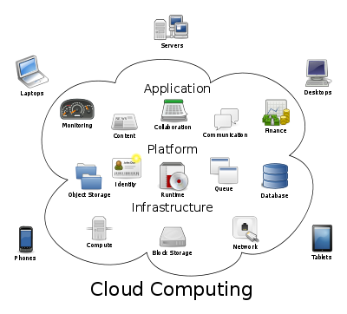
云计算
Notes:
Servers 服务器 Desktops 台式机 Tablets 平板
Phones 手机 Laptops 笔记本电脑
Application 应用软件
Monitoring 监测 Content 内容 Collaboration 协作
Communication 通信 Finance 财务
Platform 平台
Object Storage 对象存储 Identity 身份 Runtime 运行时
Queue 队列 Database 数据库
Infrastructure 基础设施
Compute 计算 Block Storage 块存储 Network 网络
Clouding Computing 云计算

Slide 19
云计算
云计算提供分布式数据存储和处理功能，它能使得任何用户无论在任何地点都可以使用计算设备来共享广泛的计算资源。
计算设备位于云的外部，可以访问云内的各种资源。
云计算的实现需要开发包含前端和后端服务的体系结构。
前端包括客户（用户）设备和应用软件（如浏览器）用于访问后端。
后端包括服务器和相关的计算资源、数据存储系统（如数据库）、服务器驻留应用程序和管理服务器。
可以对云体系结构进行分段，提供不同级别的访问。
  云计算形式：提供存储、应用和部署、软件服务
  ----IAAS/PAAS/SAAS
Notes:
“云”其实是互联网的一个隐喻，“云计算”其实就是使用互联网来接入存储或者运行在远程服务器端的应用，数据，或者服务。云也是分层的
任何一个在互联网上提供其服务的公司都可以叫做云计算公司。其实云计算分几层的，分别是Infrastructure（基础设施）-as-a-Service，Platform（平台）-as-a-Service，Software（软件）-as-a-Service。基础设施在最下端，平台在中间，软件在顶端。别的一些“软”的层可以在这些层上面添加。
IaaS: Amason Ali 等云服务平台
PaaS：VMware虚拟机，AWS等
SaaS：BAT 的应用开发平台 ，华为开发者平台，方便第三方应用接入
容器为应用程序提供了隔离的运行空间：
虚拟化，原本是指资源的抽象化，也就是单一物理资源的多个逻辑表示，或者多个物理资源的单一逻辑表示。具体到服务器虚拟化，就是多个物理资源的单一逻辑表示。
对于系统虚拟化技术来说，虚拟层为用户提供了一个完整的虚拟机：包括内核在内的一个完整的系统镜像。CPU虚拟化技术可以为每个用户提供一个独享且和其他用户隔离的系统环境，虚拟层可以为每个用户分配虚拟化后的CPU、内存和IO设备资源。
五大特点：
大规模、分布式
“云”一般具有相当的规模，一些知名的云供应商如Google云计算、Amazon、IBM、微软、阿里等也都拥能拥有上百万级的服务器规模。而依靠这些分布式的服务器所构建起来的“云”能够为使用者提供前所未有的计算能力。虚拟化 云计算都会采用虚拟化技术，用户并不需要关注具体的硬件实体，只需要选择一家云服务提供商，注册一个账号，登陆到它们的云控制台，去购买和配置你需要的服务（比如 云服务器，云存储，CDN等等），再为你的应用做一些简单的配置之后，你就可以让你的应用对外服务了，这比传统的在企业的数据中心去部署一套应用要简单方便得多。而且你可以随时随地通过你的PC或移动设备来控制你的资源，这就好像是云服务商为每一个用户都提供了一个IDC(Internet Data Center)一样。高可用性和扩展性 那些知名的云计算供应商一般都会采用数据多副本容错、计算节点同构可互换等措施来保障服务的高可靠性。基于云服务的应用可以持续对外提供服务（7*24小时），另外“云”的规模可以动态伸缩，来满足应用和用户规模增长的需要。按需服务，更加经济 用户可以根据自己的需要来购买服务，甚至可以按使用量来进行精确计费。这能大大节省IT成本，而资源的整体利用率也将得到明显的改善。安全 网络安全已经成为所有企业或个人创业者必须面对的问题，企业的IT团队或个人很难应对那些来自网络的恶意攻击，而使用云服务则可以借助更专业的安全团队来有效降低安全风险。

Slide 20
软件产品线
软件产品线是一系列软件密集型系统，可以共享一组公共的可管理的特性，这些特性可以满足特定市场或任务的特定需求。
软件产品线都使用相同的底层应用软件和数据体系结构来开发，并使用可在整个产品线中进行复用的一组软件构件来实现。
软件产品线共享一组资源，包括需求、体系结构、设计模式、可重用构件、测试用例及其他软件工程工作产品。
软件产品线在对这些产品进行工程设计时，利用了产品线中所有产品的公共性。

Slide 21
思考题：
结合你熟悉的一个软件或软件系统，分析可能引起该软件变更的实际原因。。
举例介绍四类软件或软件系统：
Web应用系统
移动应用系统
云计算
产品线软件
举例说明软件对社会的影响（包括正面与负面的）
针对1.1节提出的5个问题进行讨论，给出你的分析。

Slide 22
考核方式：
序号 | 考核方式 | 成绩比重（%）
1 | 期末考试 | 50%
2 | 项目报告 （分析与设计建模） | 40%
3 | 平时 （作业与课堂表现） | 10%
合计 |  | 100%

